Slide 1
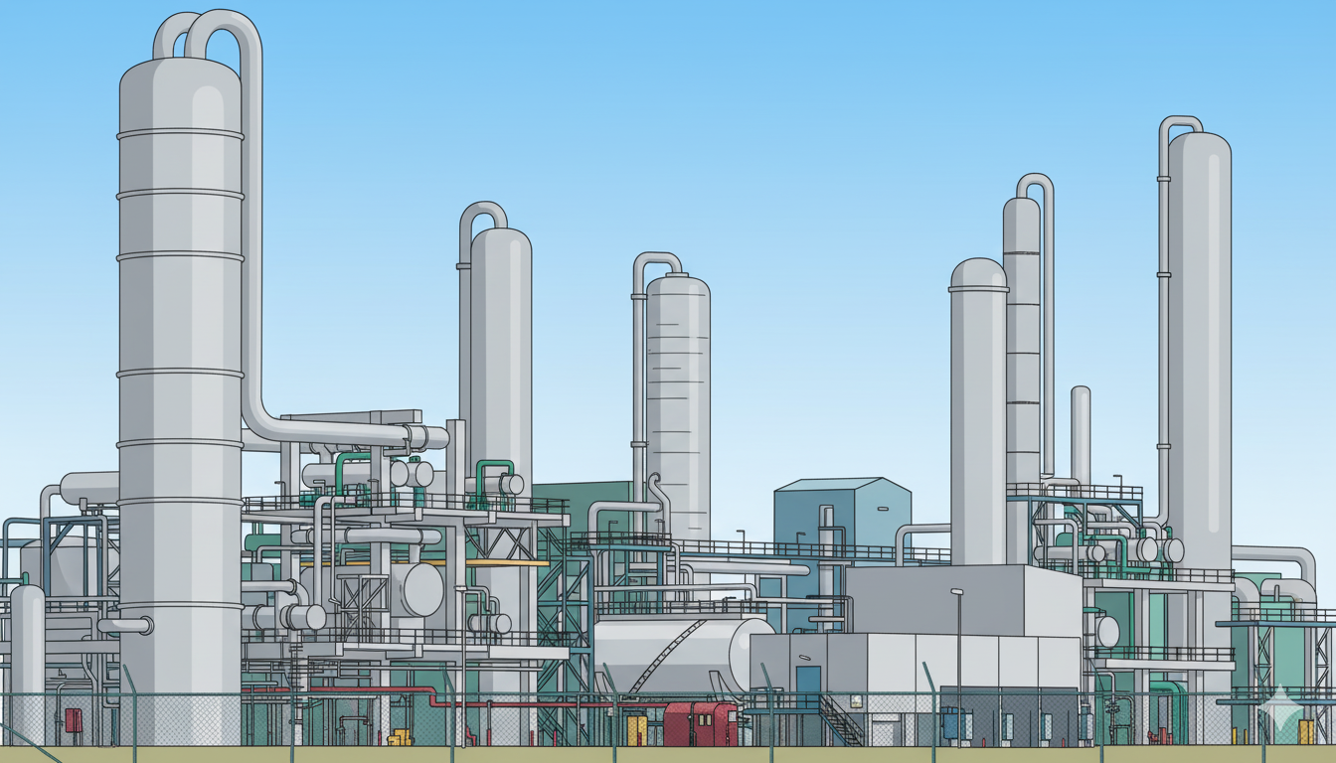
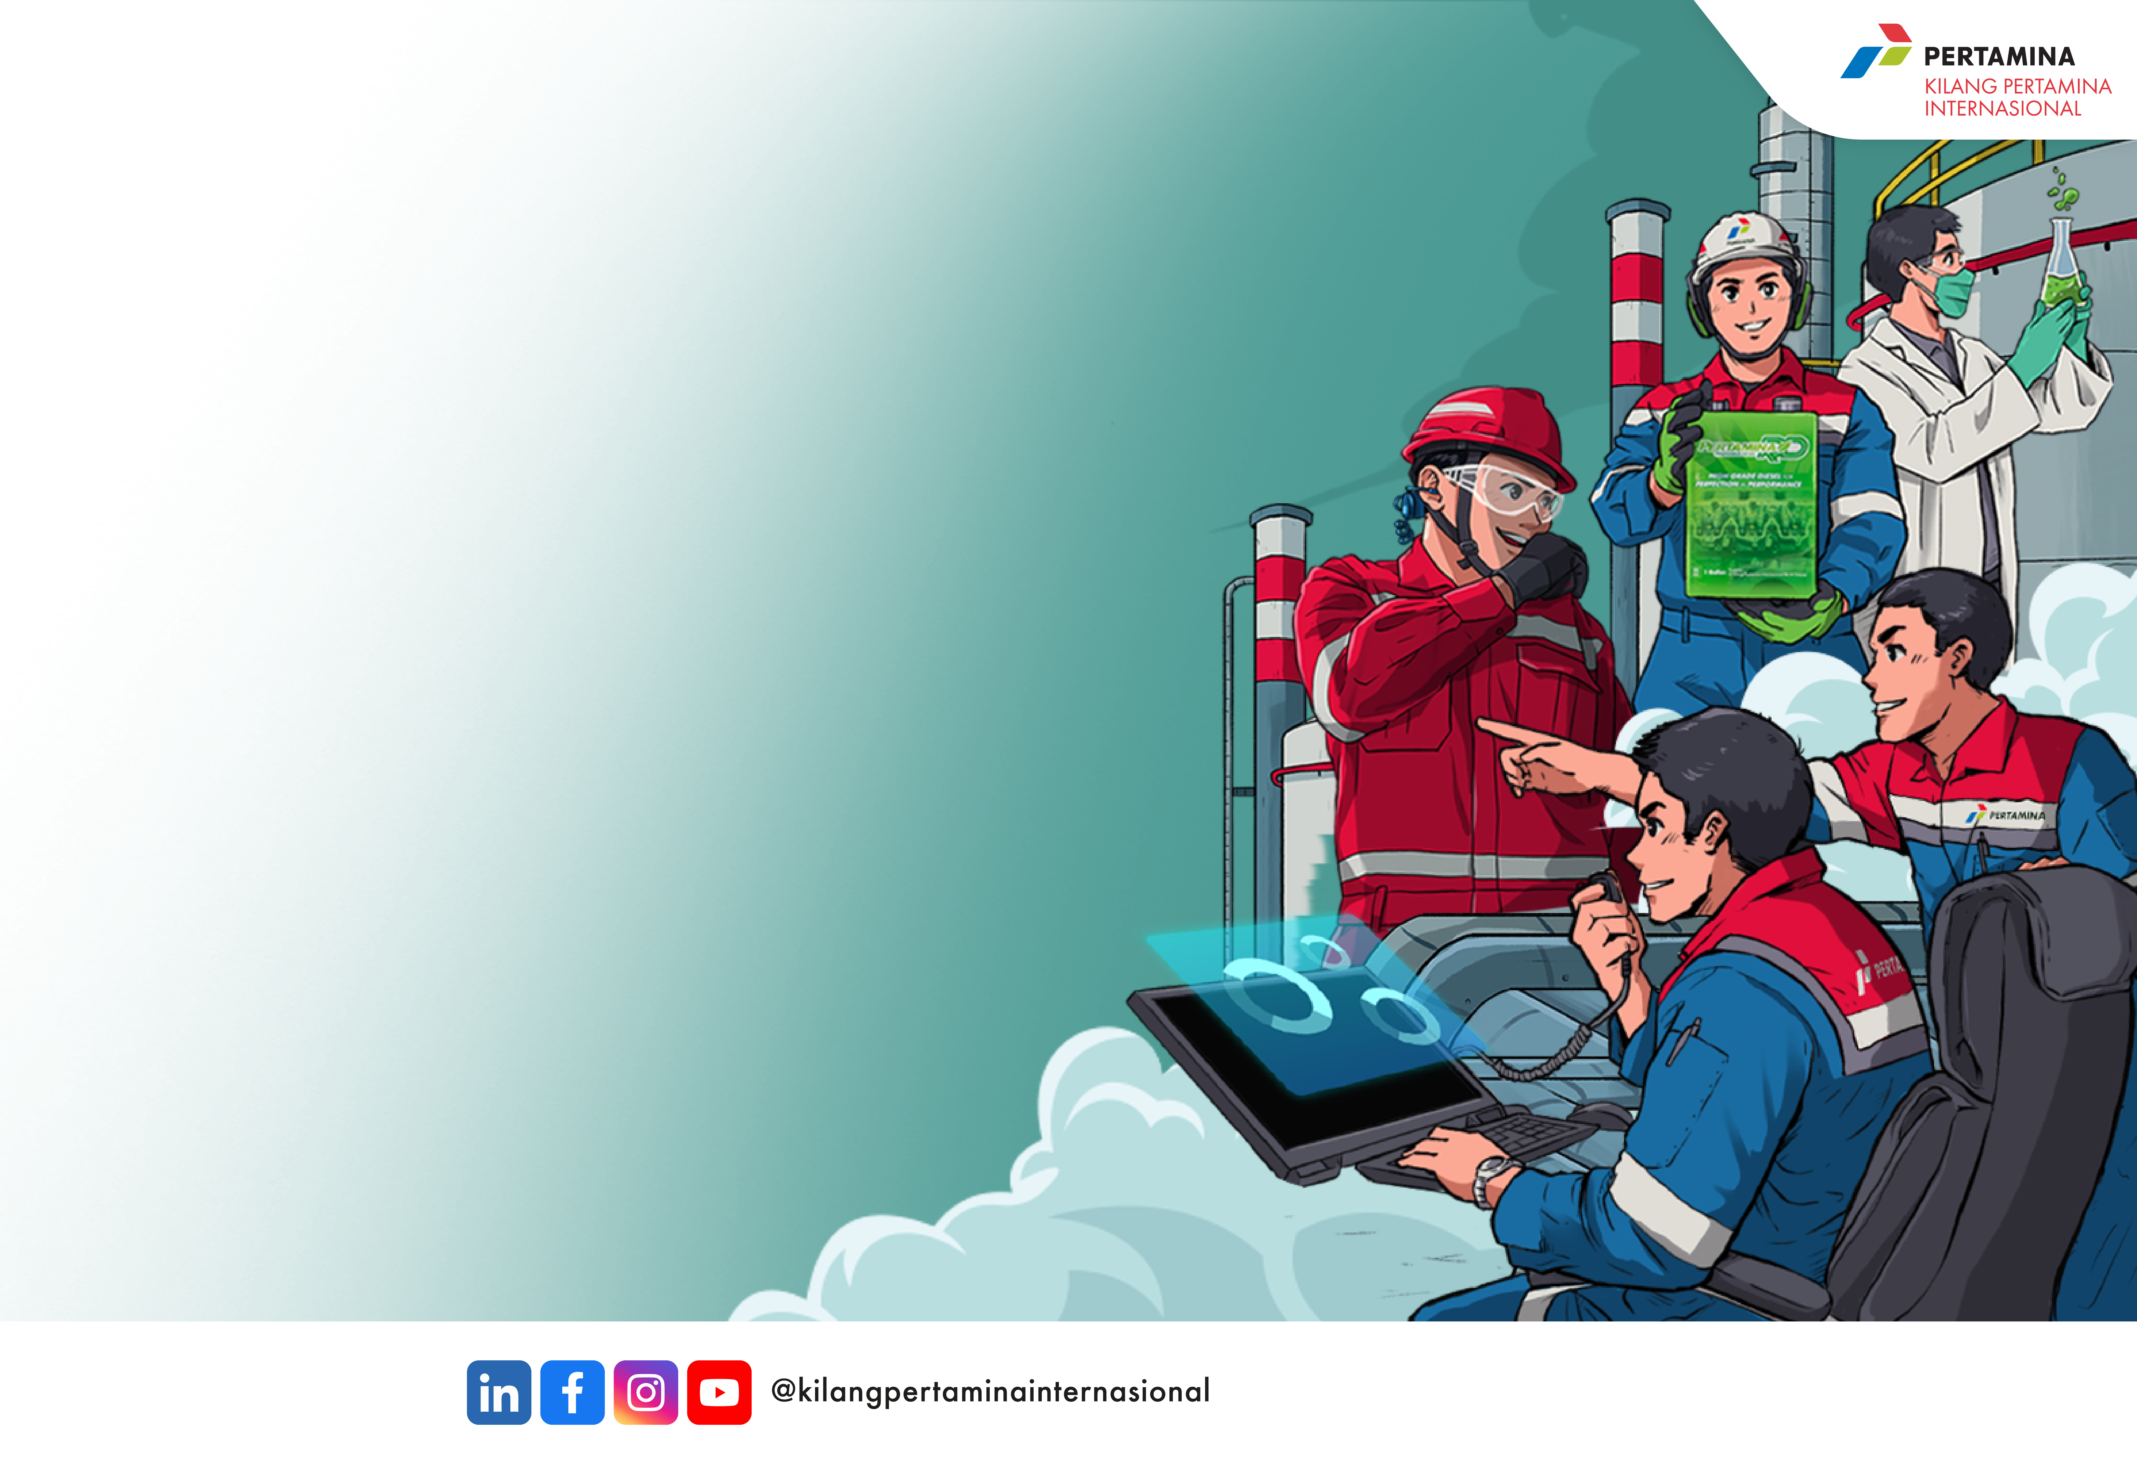
BOILER
RU VI BALONGAN
Yusuf Firmansyah

Slide 2
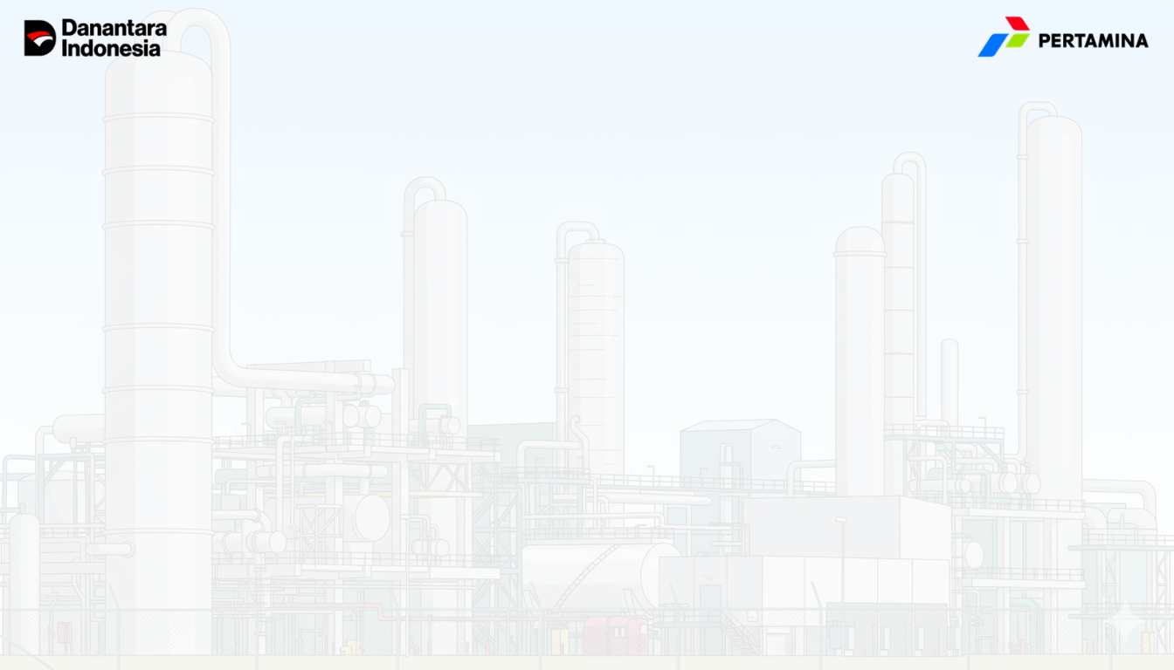
INTRODUCTION
Boiler — Perangkat yang berfungsi mengubah air menjadi uap dengan memanfaatkan panas dari proses pembakaran untuk digunakan dalam berbagai kebutuhan industri.
Fungsi utama — Menghasilkan uap untuk proses industri, pemanasan, penggerak turbin.
Spesifikasi
6 Boiler Existing
3 Boiler OSBL
Boiler Type : Water Tube Boiler
Fuel Type : Gas and/or Oil
Combustion Air : Force Draft Fan
Steam Temp : 380 ^{O}C
Steam Pressure : 43 kg/cm²
Steam Flow Max : 115 t/h

Slide 3
ACTIVITIES
Shift Pagi
Ganti Gun Burner
Shift Sore
Sample Boiler Water & Saturated Steam
Soot Blowing
Shift Malem
Soot Blowing
Extra Sample

Slide 4
CHANGE FUEL OIL TO FUEL GAS
Informasikan ke DCS akan dilakukan penggantian Fuel Oil to Fuel Gas
Buka Block Valve Fuel Gas (Sekitar 3 Drat)
Infromasikan ke DCS akan start Fuel Gas
Tekan Push Button Start Fuel Gas (Membuka valve 52-XV-221/223)
Buka Penuh Block Valve Fuel Gas
Informasikan ke DCS akan stop Fuel Oil
Tekan Push Button Stop Fuel Oil
Penutupan Valve Fuel Oil 52-XV-226/225 &Valve Atomizing 52-XY-228/227
Pembukaan Valve Purging 52-XY-232/231
Tutup Block Valve Fuel Oil dan Valve Atomizing
Purging Hole Gun Burner
Lepas Gun Burner dari Burner

Slide 5
CHANGE FUEL GAS TO FUEL OIL
Persiapan (Drain Atomizing Line)
Informasikan ke DCS akan dilakukan penggantian Fuel Gas to Fuel Oil
Pasang Gun Burner
Crack Open Block Valve Atomizing
Infromasikan ke DCS akan start Fuel Oil
Tekan Push Button Start Fuel Oil (Membuka valve Atomizing 52-XY-228/227 & Oil 52-XV-226/225)
Pastikan tidak ada kebocoran pada connector Gun Burner
Buka Block valve Atomizing dan valve Fuel Oil
Informasikan ke DCS akan stop Fuel Gas
Tekan Push Button Stop Fuel Gas (Menutup valve Fuel Gas 52-XV-221/223)
Tutup Block Valve Fuel Gas

Slide 6
OPERATION SOOT BLOWER
Tinggal klik Start Sequence
Terdapat 3 Posisi Soot Blower
1,2 untuk Superheated Steam
3,4,5,6 untuk Water Wall
7,8,9,10 untuk Economizer
To Do
1. Bagaimana Proses Soot Blower (Drain, Heating, Spraying dll)
2. Terdapat permasalahan SB 6 Failed To Start (Done cause Alarm Reset) (Mengapa bisa terjadi)
3. Failed Heating (Done cause Alarm Reset) (Mengapa bisa terjadi)

Slide 7
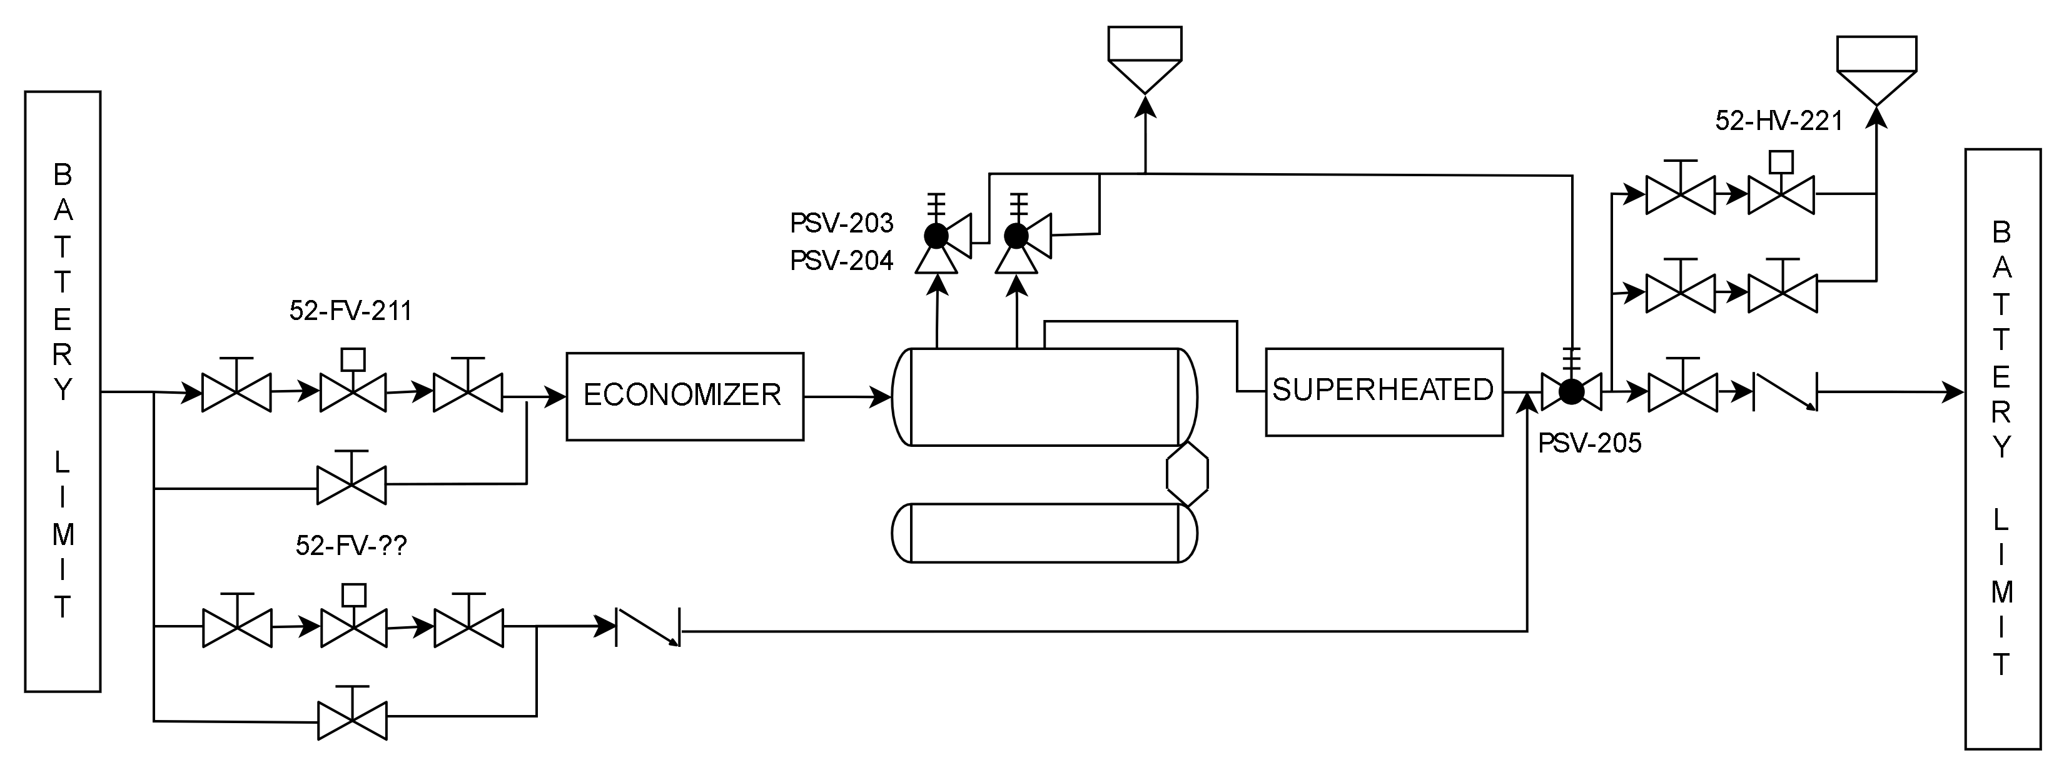
LINE UP BFW TO DESUPERHEATER STEAM

Slide 8
LINE UP FUEL GAS

Slide 9
LINE UP FUEL OIL AND ATOMIZING STEAM

Slide 10
LINE UP FORCE DRAFT FAN

Slide 11
LINE UP CBD IBD

Slide 12
LINE UP SOOT BLOWER

